Slide 1

專任會報-教務處
１１1 年９月 6 日

Slide 2
專任教師會報
一、主席報告
二、各處室業務宣導
三、臨時動議
四、散會
１１1 年９月6日

Slide 3
停課不停學
因應疫情變化，老師隨時都要有遠距教學的心理準備，請記得複習一下線上教材使用及確認自己於校網/停課不停學專區視訊代碼可否正常登入。

Slide 4
教師請假課務代理
新北市新埔國民中學教師請假課務代理實施辦法
(六)請假程序：需同時完成線上請假及紙本課或處理
1. 線上：到校務行政系統填寫請假單，若有導護，請知會生教組長〈導護〉知會職務代理人；知會教務處 人事室核准 校長室核准。
2. 紙本：課務請到教務處填寫「調、代課單」，並完成課務代理人簽名，並記得通知代理人及班級。

Slide 5
第八節課輔
教學組
◆實施日期：
七八111年9月12日（一）至112年1月13日(五)
九年級111年9月5日(一)至112年1月13日(五)
⮚感謝任課教師給予的協助；
您為孩子們的付出，他們感受得到的！

Slide 6
教學組
⮚九年級第一次複習考
訂於9/06(二)~9/07(三)
範圍:自然1、3冊，其它1~2冊，南一版
考試時間:已經公布校網

Slide 7
教學組
⮚九年級第二次複習考
訂於12/22(四)~12/23(五)
範圍:1~4冊翰林版
考試時間:考前一週公布校網

Slide 8
教學組
⮚第一次段考
訂於10/17(一)~10/18(二)
第二次段考
訂於12/1(四)~12/2(五)
第三次段考
訂於1/17(二)~1/18(三)

Slide 9
教學組
監考試卷袋封面書寫提醒
執行監考工作時，
請您一定要記得填妥試卷袋上下列資料
1.應到人數
2.實到人數
3.缺考學生座號
4.監考教師簽名
以利試務業務順利

Slide 10
教學組
答案卷回收提醒
回收答案卷時，
請您一定要
確實清點答案卷或答案卡。
以協助監考作業順利。

Slide 11

教學組
補課、補假提醒
1.11/19(六)校慶，11/21(一)校慶補假，不用上課喔!
2.配合112/1/20春節連假彈性放假，
112/1/7 (週六)補上112/1/20(五)課程，
請夥伴們別忘了，仍須到校上課。
Notes:
專任代表是誰?
宣導事項

Slide 12
111學年度上學期課表下載
❖111上學期正式課表將於9/4(日)下午放置於校網-教師常用-班級課表專區，請自行下載

Slide 13
教室日誌
教學組
❖1.教室日誌上之教師簽名
請老師務必簽全名。
❖2.彈性課程
請協助指導學生書寫教學內容

Slide 14

授課注意事項
❖上課時使用影片教學
只拉教室前半段窗簾，便於巡堂
影片長度勿超過15分鐘(除非
公播片)，最好能搭配學習單
❖上課鐘響請授課老師準時上課
上課學生遲進教室，請說明原由
若有老師晤談，請出示『晤談單』

Slide 15
教師請假系統提醒
❖為加速請假流程，無論是否需要課務協助排代，請於校務行政系統請假作業的代課類別，勾選公費代課、自費代課、不排代課 。

Slide 16
校務行政系統之使用
註冊組
請各位老師記得登入校務行政系統確認【成績管理模組】之本學期任教班級是否正確，若有誤請立即與註冊組（分機213）聯繫更正。
關於校務行政系統【成績管理模組】的使用上有任何疑問，歡迎上網查詢或與註冊組聯絡。（帳號密碼問題請找人事６２１或資訊組２１８）

Slide 17
註冊組
本校學生名條的校網下載路徑，相關說明如附圖，也可至校務行政系統，從成績管理模組匯出任教班級的學生檔案(強烈建議老師期末可用此功能進行成績備份)。
學生平時成績請盡量提前輸入，領域的每次定考完一週內需繳交學生平時+定考成績。

Slide 18
成績評量注意事項
註冊組
學生在校成績將列入畢業標準及免試入學超額比序之均衡學習項目，請老師慎重評分，發現可能不及格的學生，請務必提供充分補救措施並保留評量歷程。
畢業標準如下：
(一)扣除學校核可之公、喪、病假，上課總出席率至少達三分之二以上，且經獎懲抵銷後，未滿三大過。
(二)學習領域有四大領域以上畢業總平均成績制60分以上。
◆１１１學年度起，基北區免試入學超額比序「均衡學習」項目，除了原有的健體、藝文、綜合，也納入新課綱的科技領域，請相關領域老師務必謹慎給分，以免影響學生升學權益。

Slide 19
成績輸入注意事項
註冊組
◆除特殊學生外，請老師務必完成所有任教學生定期成績與平時成績，成績輸入欄位請勿空白，也不可輸入”缺考”，請直接輸入零分。使用校務行政系統處理成績時，記得每隔5分鐘便要將成績檔案儲存一次，以免臨時遭系統退出，遺失已輸入的成績。

Slide 20
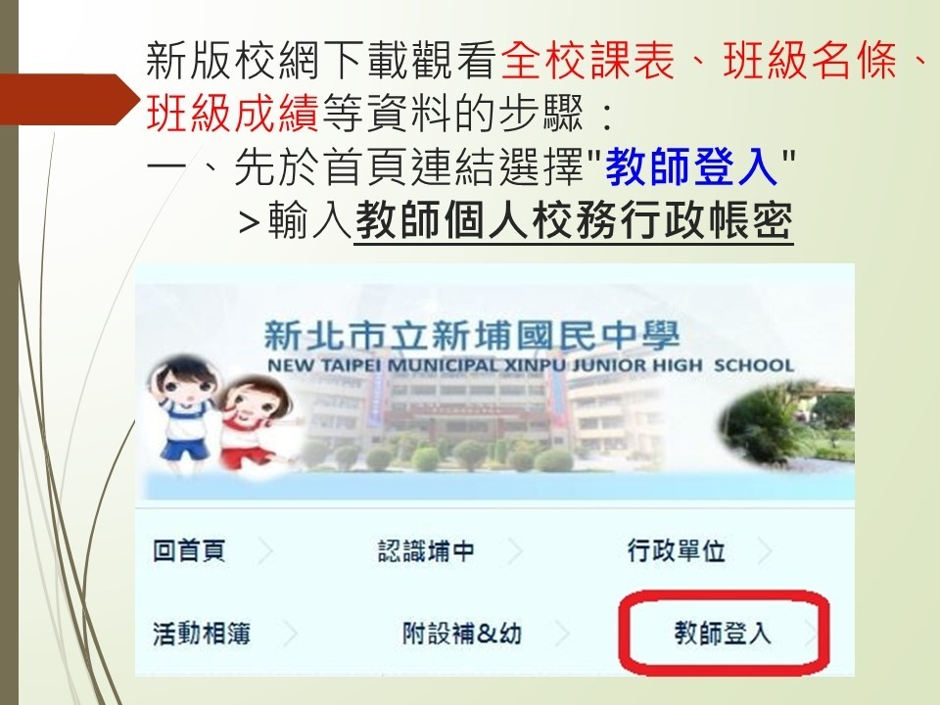

Slide 21
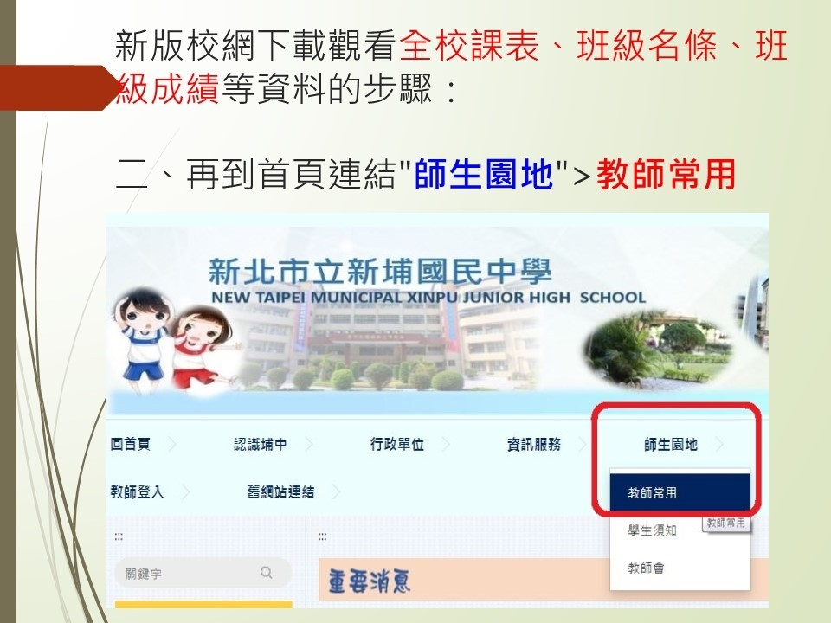

Slide 22
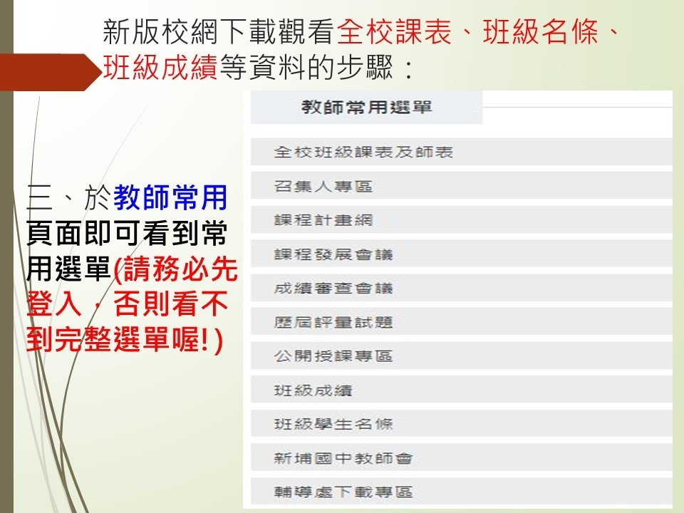

Slide 23
設備組
⮚教科書
教科書已於返校日與新生訓練發放，學生萬一不慎遺失請學生自行向書局或教科書經銷商處購買。

Slide 24
設備組
⮚專科教室線上借用
部分專科教室已改為線上登記預約使用，鑰匙請向領域保管人借用，或於上課前先至教務處登記借用。
⮚專科教室管理
於用畢後，請確認：
1.門窗是否關妥且上鎖
2.電源是否拔除
以避免停電、天災造成損壞。

Slide 25
設備組
⮚實驗室物品借用
實驗室的物品借用維持紙本借用，
請先至教務處登記使用。
⮚單槍及筆電借用
筆電及單槍投影機的借用請向資訊組借用，設備組這邊僅留有一台筆電做為緊急借用。

Slide 26
設備組
⮚晨光閱讀
本學期晨光閱讀為每週一7:40-8:10，請老師(代導時)可運用班級書箱多鼓勵學生閱讀。

Slide 27
設備組
⮚圖書館巡禮
9/5(一)開始可依排定的週次至圖書館
登記巡禮，歡迎老師多加運用。
⮚圖書館主題書展
首期書展為「遇見大未來，遇見SDGs」現場展出SDGs相關好書，並有好書配對、海洋湯裝置體驗活動。 歡迎入館體驗(也可預約攜帶班級參加)

Slide 28
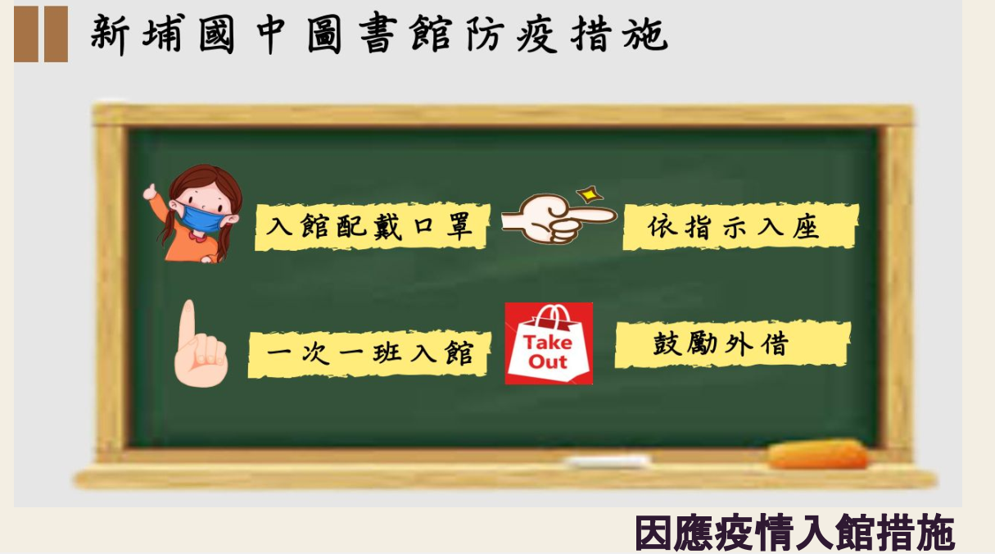
開學第一週即開放書籍（書箱）借閱，
新生尚未拿到學生證，可先準備好學號，亦可借書: )

Slide 29

各辦公室WIFI
資訊組
WiFi無線上網的建置是以班級為主，所以教育局沒有規劃教師辦公室的WiFi無線上網。
資訊組以往是自籌經費或是使用班級退下來的基地台放至各辦公室來建置。所以各辦公室的基地台如果損壞了，就只能請大家暫時包容等待~

Slide 30
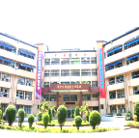
班級電腦報修
資訊組
班級電腦問題請任課教師指派資訊股長處理或報修，以便問題迅速排除。如果資訊股長無法解決，也請於下課後再到資訊組找老師報修，請原諒資訊組人員及時間都有限，無法於上課中直接到教室現場馬上處理，感謝您的配合！
辦公室電腦報修
請至本校首頁→資訊服務→維修通報，依選單說明完成通報，資訊組會排時間前往處理，感謝您的配合！
印表機有問題請直接與廠商代表聯絡。

Slide 31
電腦教室使用規則
資訊組
電腦教室借用須事先上網預約（需登入學校首頁→資訊服務→場地預約），預約後請與資訊組相約提前至電腦教室瞭解電腦教室使用注意事項、熟悉設備與軟體操作、測試所需軟體是否可以使用等。
使用時請依座號就坐並填寫借用記錄表。使用後請協助教導學生【物歸原位】，並確認電腦關機/螢幕電源關閉、電燈電扇等設備關閉電源。
為維護電腦教室設備正常運作以利其它班級繼續借用，未事先瞭解上述事項者將不予借用。

Slide 32
資訊組
請多使用學校公務信箱
本校教師/代理教師皆配有TXXX開頭的公務信箱（新進教師不知帳密請與資訊組聯絡）。
因應無紙化政策，請各領域教師務必經常至本校首頁查閱最新公告或定時登入公務信箱查閱信件，以免錯失重要通知！
該信箱的雲端硬碟空間上限為450GB。

Slide 33
謝謝聆聽
工作很重要，身心健康更重要!

